Slide 1
INITIALIZE BALANCE (10) projeto EAPLI
Marco Costa
Sofia Pinto

Slide 2
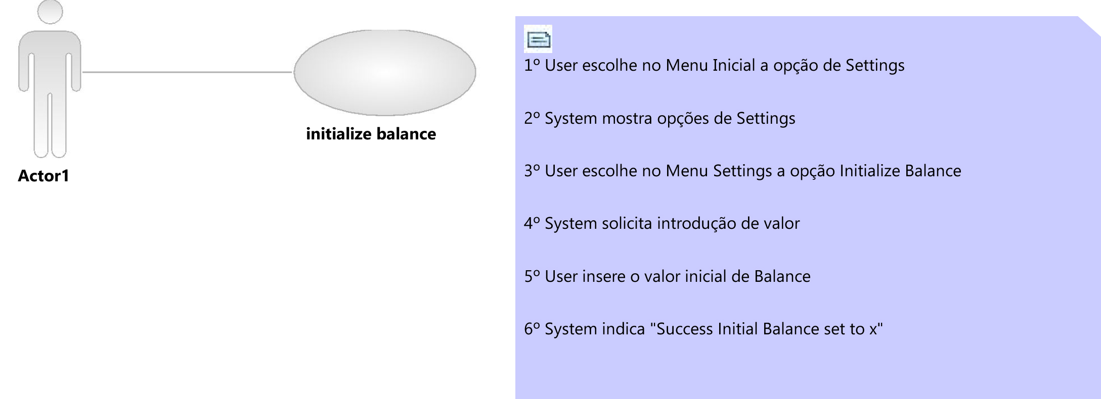
Casos de Uso

Slide 3
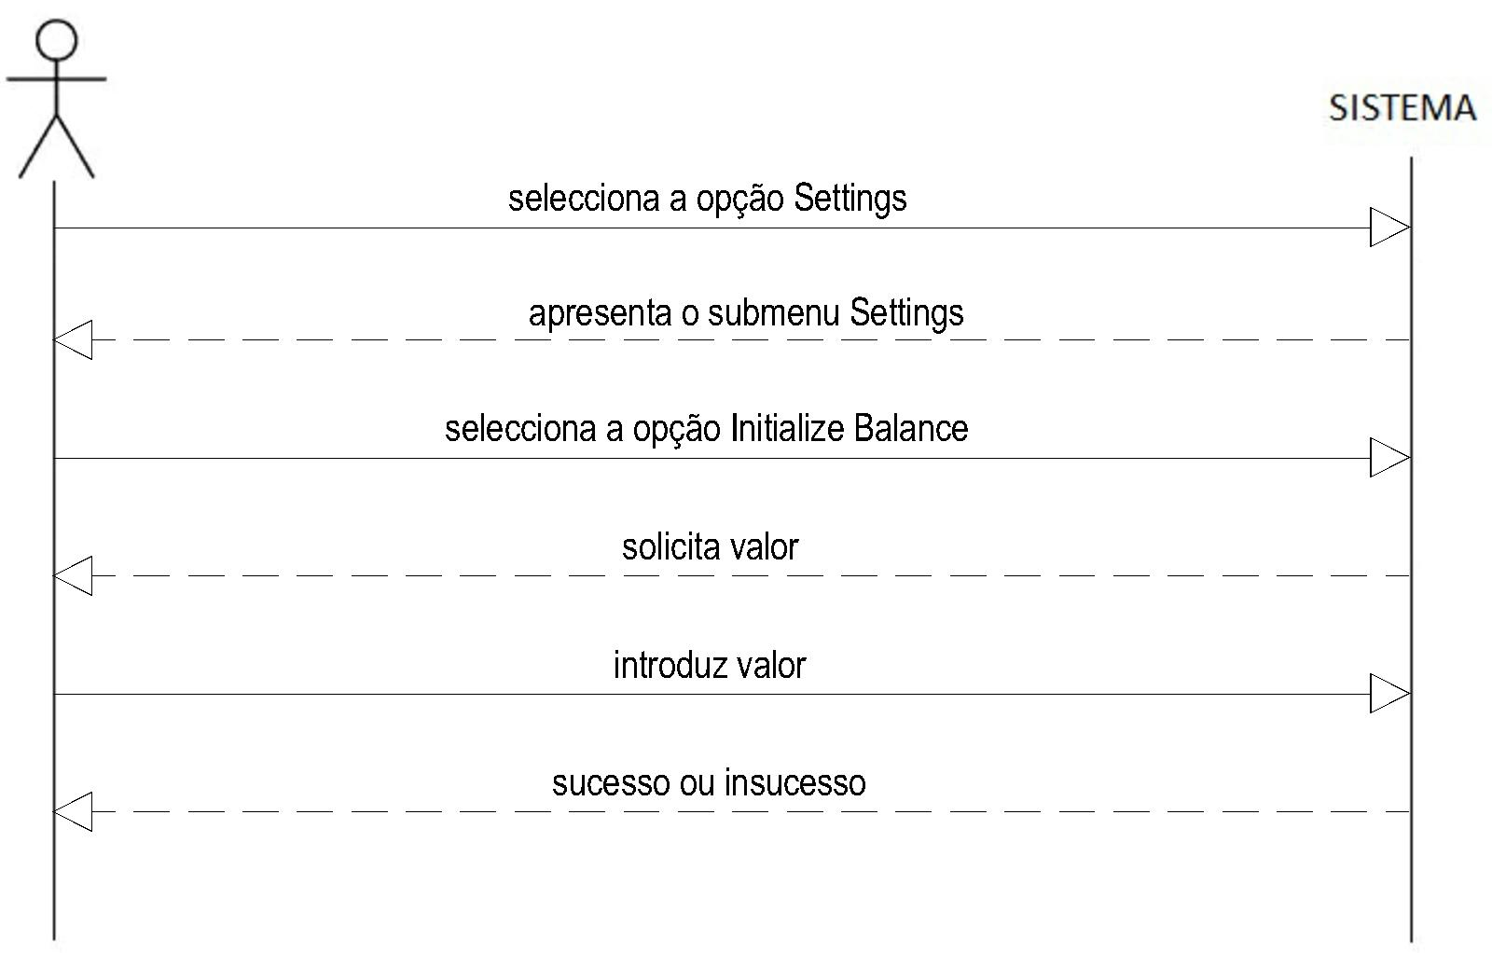
Diagrama Sequência Sistema

Slide 4
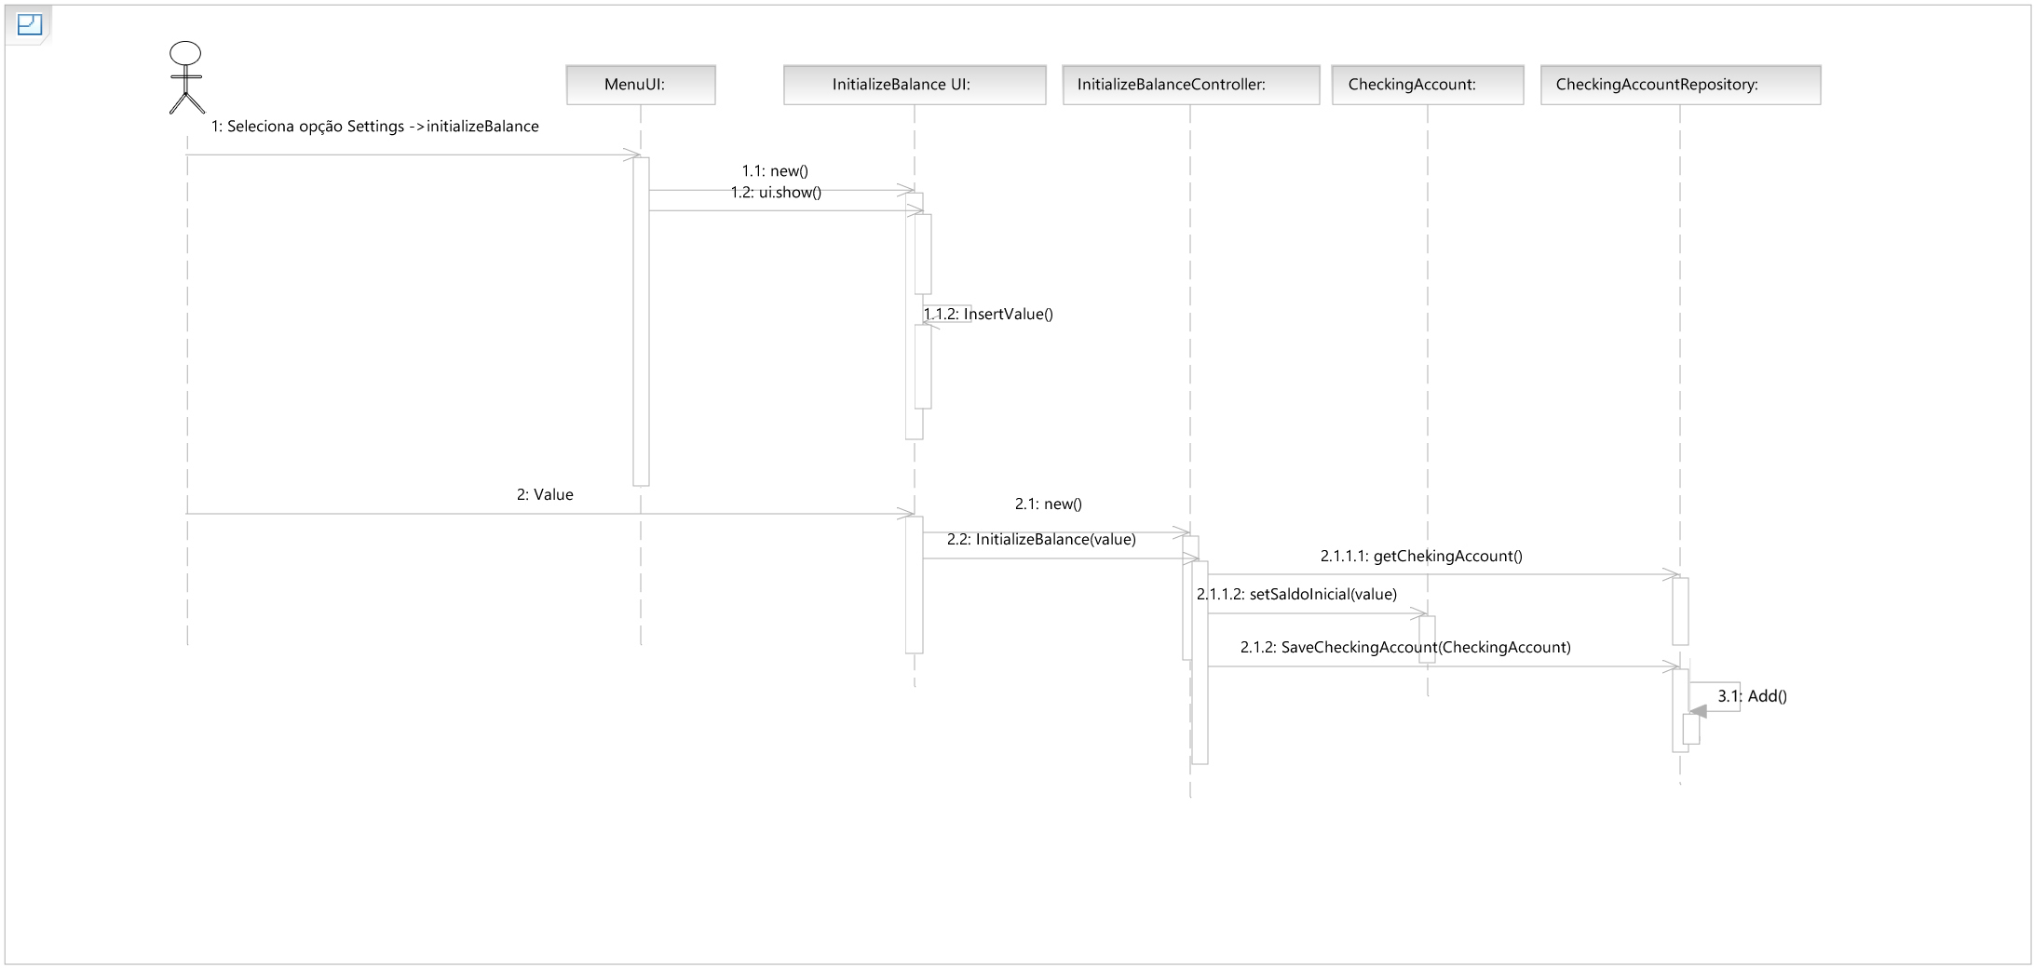
Diagrama Sequência

Slide 5
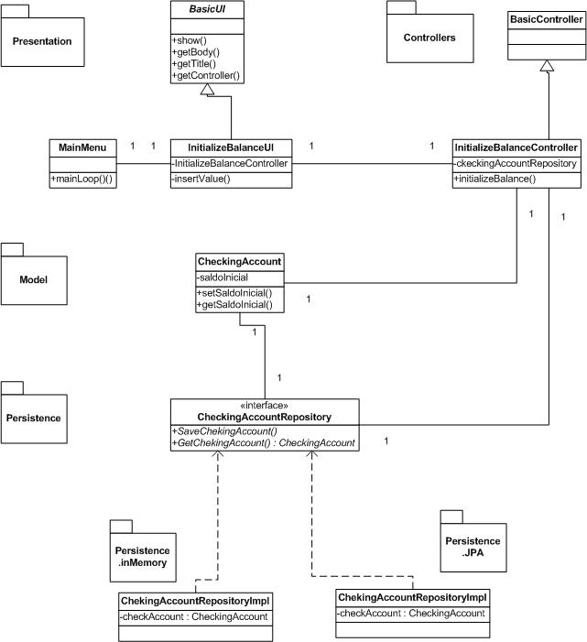
Diagrama de Classes

Slide 6
REFLECTION - Breve descrição
Pacote do Java que permite criar chamadas em tempo de execução, sem precisar conhecer as classes e objetos envolvidos quando escrevemos o código (tempo de compilação).
Este dinamismo é útil para resolver determinadas tarefas que o programa só sabe em tempo de execução.

Slide 7
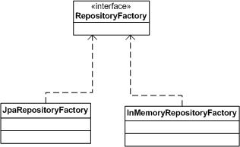
REFLECTION no projeto
public class PersistenceFactory {
private PersistenceFactory() { }
public static RepositoryFactory buildPersistenceFactory() {
Object repo = null;
try {
String name = searchRepo();
Class clazz = Class.forName(name);
repo = clazz.newInstance();
} catch (FileNotFoundException ex) {
System.out.println("Error:Config File not found!");
} catch (ClassNotFoundException ex) {
System.out.println("Error:Class do not exist!");
} catch (InstantiationException ex) {
System.out.println("Error: Instantiation attempted failed");
} catch (IllegalAccessException ex) {
System.out.println("Error:IllegalAccess");
} finally{
return (RepositoryFactory) repo;
}
}

Slide 8
Classe Class
Para obter informações sobre uma classe:
Obter classe através do objeto: Class c = obj.getClass();
Obter a classe da superclasse de uma Class xpto através: Class sup = xpto.getSuperclass();
Se soubermos o nome da classe em tempo de compilação, podemos obter objeto classe através: Class c = Xpto.class;
Se soubermos o nome da classe em tempo de execução numa String str, o objeto classe pode ser obtido através: Class c = class.forName(str);

